Slide 1
BUBBLE SORT

Slide 2
Bubble Sort Nədir?
Bubble Sort, ən sadə sıralama alqoritmlərindən biridir. Bu alqoritmdə müqayisə əsaslı olaraq hər bir element ardıcıl olaraq növbəti elementlə müqayisə edilir. Əgər birinci elementin dəyəri ikinci elementin dəyərindən böyükdürsə, iki element yer dəyişir. Sonra ikinci və üçüncü elementlərin dəyərləri müqayisə edilir. Əgər ikinci elementin dəyəri üçüncü elementin dəyərindən böyükdürsə, bu iki element yer dəyişir və bu proses bütün siyahı sıralanana qədər davam edir.

Slide 3
Bubble Sort - un işləmə prinsipi
Notes:
Therefore array n elements requires n-1 passes

Slide 4
Elementlərdən ibarət A arrayini nəzərdən keçirək.
A[0] A[1] A[2] A[3] A[4]
İlk iki elementi müqayisə edərək çeşidləməyə başlayır.
A[0] və A[1] müqayisə edilir. 30 > 10 və yerlər dəyişir
A[1] və A[2] müqayisə edilir. 30 > 5 və yerlər dəyişir
A[2] və A[3] müqayisə edilir. 30 > 20 və yerlər dəyişir
A[3] and A[4] müqayisə edilir. 30>15 və yerlər dəyişir
30 en sona yerləşdirilir və son nəticəyə qədər
sorting prosesi davam edir
30 | 10 | 5 | 20 | 15
30 | 10 | 5 | 20 | 15
10 | 30 | 5 | 20 | 15
10 | 5 | 30 | 20 | 15
10 | 5 | 20 | 30 | 15
10 | 5 | 20 | 15 | 30

Slide 5
Bubble sortun təhlili
Ən yaxşı və pis hal: Sıralı olaraq gələn bir rəqəm arrayində hər iki elementi yoxlayaraq sona qədər gedəcəyi üçün ən yaxşı halda BigO dəyəri O(n), ən pis halda isə BigO dəyəri O(n^2) olacaqdır.
Üstünlükləri: Anlamaq və həyata keçirmək asandır.
Pis cəhətləri: Yavaş işləyir və buna görə də səmərəli deyil, çünki daha səmərəli çeşidləmə üsulları mövcuddur.

Slide 6
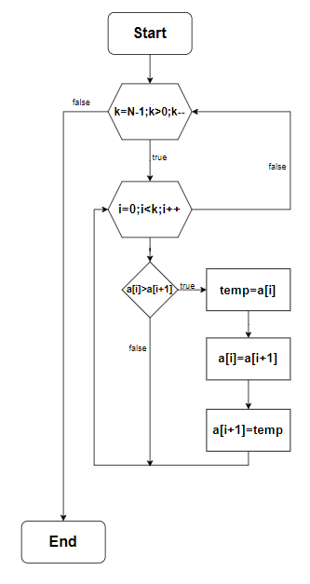
Bubble sortun flowchart izahı
i=0; k=4
[5,7,2,3,8]
i=1; k=4
[5,7,2,3,8]
i=2; k=4
[5,2,7,3,8]
i=3; k=4
[5,2,3,7,8]

Slide 7
THANK YOU

